Slide 1
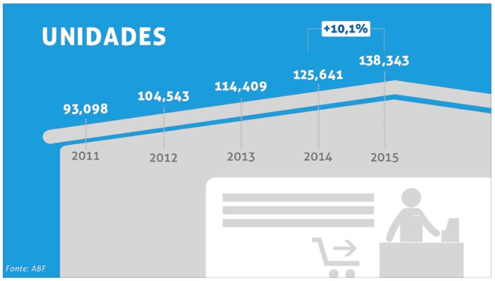
OS NÚMEROS DO FRANCHISING BRASILEIRO EM 2015

Slide 2
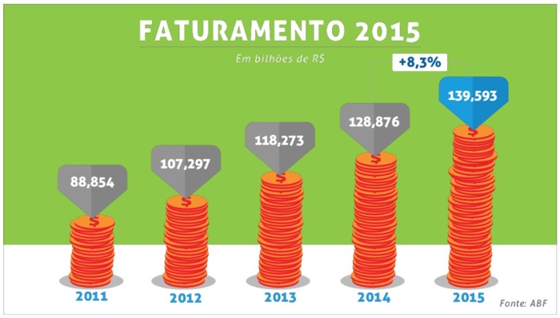

Slide 3
